Slide 1

EJECUCIÓN ACUMULADA DE GASTOS PRESUPUESTARIOS
AL MES DE JULIO DE 2019
PARTIDA 08:
MINISTERIO DE HACIENDA
UNIDAD TÉCNICA DE APOYO PRESUPUESTARIO
SENADO DE LA REPÚBLICA DE CHILE
Valparaíso, agosto 2019

Slide 2
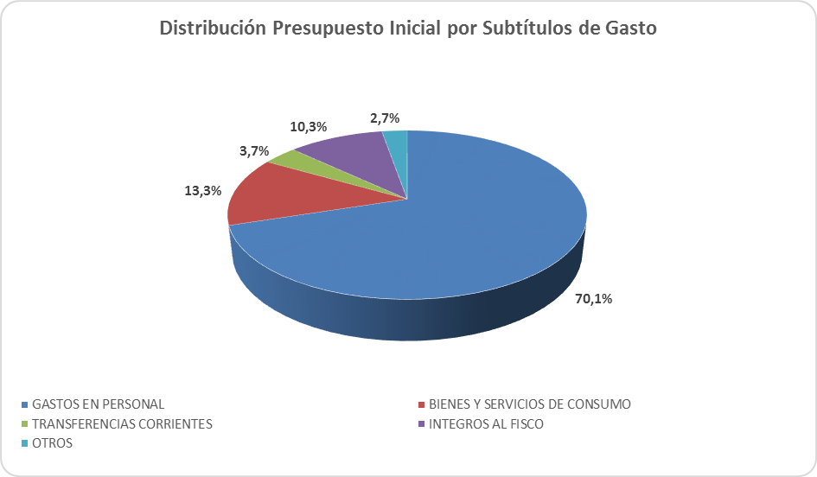
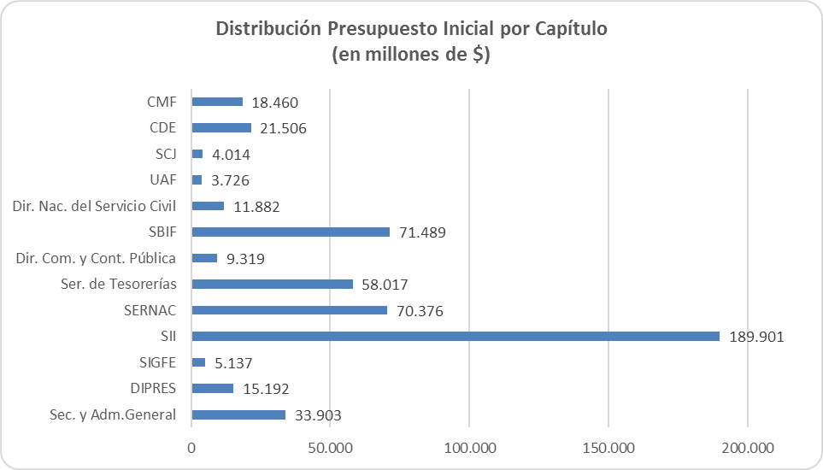
EJECUCIÓN ACUMULADA DE GASTOS A JULIO DE 2019
PARTIDA 08 MINISTERIO DE HACIENDA
Fuente: Elaboración propia en base a Informes de ejecución presupuestaria mensual de DIPRES.

Slide 3
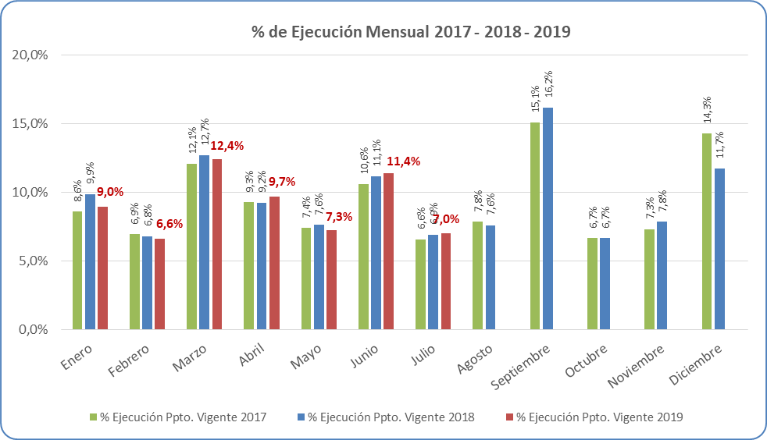
COMPORTAMIENTO DE LA EJECUCIÓN DE GASTOS A JULIO DE 2019
PARTIDA 08 MINISTERIO DE HACIENDA
Fuente: Elaboración propia en base a Informes de ejecución presupuestaria mensual de DIPRES.

Slide 4
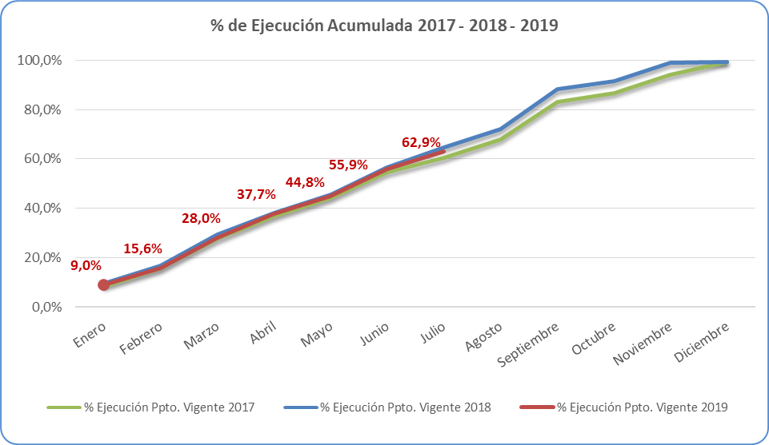
COMPORTAMIENTO DE LA EJECUCIÓN DE GASTOS A JULIO DE 2019
PARTIDA 08 MINISTERIO DE HACIENDA
Fuente: Elaboración propia en base a Informes de ejecución presupuestaria mensual de DIPRES.

Slide 5
EJECUCIÓN ACUMULADA DE GASTOS A JULIO DE 2019
PARTIDA 08 MINISTERIO DE HACIENDA
en miles de pesos 2019
Fuente: Elaboración propia en base a Informes de ejecución presupuestaria mensual de DIPRES.

Slide 6
EJECUCIÓN ACUMULADA DE GASTOS A JULIO DE 2019
PARTIDA 08 RESUMEN POR CAPÍTULOS
en miles de pesos 2019
Fuente: Elaboración propia en base a Informes de ejecución presupuestaria mensual de DIPRES.

Slide 7
EJECUCIÓN ACUMULADA DE GASTOS A JULIO DE 2019
PARTIDA 08. CAPÍTULO 01. PROGRAMA 01: SECRETARÍA Y ADMINISTRACIÓN GENERAL
en miles de pesos 2019
Fuente: Elaboración propia en base a Informes de ejecución presupuestaria mensual de DIPRES.

Slide 8
EJECUCIÓN ACUMULADA DE GASTOS A JULIO DE 2019
PARTIDA 08. CAPÍTULO 01. PROGRAMA 06: UNIDAD ADMINISTRADORA DE LOS TRIBUNALES TRIBUTARIOS Y ADUANERO
en miles de pesos 2019
Fuente: Elaboración propia en base a Informes de ejecución presupuestaria mensual de DIPRES.

Slide 9
EJECUCIÓN ACUMULADA DE GASTOS A JULIO DE 2019
PARTIDA 08. CAPÍTULO 01. PROGRAMA 07: SISTEMA INTEGRADO DE COMERCIO EXTERIOR (SICEX)
en miles de pesos 2019
Fuente: Elaboración propia en base a Informes de ejecución presupuestaria mensual de DIPRES.

Slide 10
EJECUCIÓN ACUMULADA DE GASTOS A JULIO DE 2019
PARTIDA 08. CAPÍTULO 01. PROGRAMA 08: PROGRAMA DE MODERNIZACIÓN SECTOR PÚBLICO
en miles de pesos 2019
Fuente: Elaboración propia en base a Informes de ejecución presupuestaria mensual de DIPRES.

Slide 11
EJECUCIÓN ACUMULADA DE GASTOS A JULIO DE 2019
PARTIDA 08. CAPÍTULO 01. PROGRAMA 09: PROGRAMA EXPORTACIÓN DE SERVICIOS
en miles de pesos 2019
Fuente: Elaboración propia en base a Informes de ejecución presupuestaria mensual de DIPRES.

Slide 12
EJECUCIÓN ACUMULADA DE GASTOS A JULIO DE 2019
PARTIDA 08. CAPÍTULO 02. PROGRAMA 01: DIRECCIÓN DE PRESUPUESTOS
en miles de pesos 2019
Fuente: Elaboración propia en base a Informes de ejecución presupuestaria mensual de DIPRES.

Slide 13
EJECUCIÓN ACUMULADA DE GASTOS A JULIO DE 2019
PARTIDA 08. CAPÍTULO 02. PROGRAMA 02: SISTEMA DE GESTIÓN FINANCIERA DEL ESTADO
en miles de pesos 2019
Fuente: Elaboración propia en base a Informes de ejecución presupuestaria mensual de DIPRES.

Slide 14
EJECUCIÓN ACUMULADA DE GASTOS A JULIO DE 2019
PARTIDA 08. CAPÍTULO 03. PROGRAMA 01: SERVICIO DE IMPUESTOS INTERNOS
en miles de pesos 2019
Fuente: Elaboración propia en base a Informes de ejecución presupuestaria mensual de DIPRES.

Slide 15
EJECUCIÓN ACUMULADA DE GASTOS A JULIO DE 2019
PARTIDA 08. CAPÍTULO 04. PROGRAMA 01: SERVICIO NACIONAL DE ADUANAS
en miles de pesos 2019
Fuente: Elaboración propia en base a Informes de ejecución presupuestaria mensual de DIPRES.

Slide 16
EJECUCIÓN ACUMULADA DE GASTOS A JULIO DE 2019
PARTIDA 08. CAPÍTULO 05. PROGRAMA 01: SERVICIO DE TESORERÍAS
en miles de pesos 2019
Fuente: Elaboración propia en base a Informes de ejecución presupuestaria mensual de DIPRES.

Slide 17
EJECUCIÓN ACUMULADA DE GASTOS A JULIO DE 2019
PARTIDA 08. CAPÍTULO 07. PROGRAMA 01: DIRECCIÓN DE COMPRAS Y CONTRATACIÓN PÚBLICA
en miles de pesos 2019
Fuente: Elaboración propia en base a Informes de ejecución presupuestaria mensual de DIPRES.

Slide 18
EJECUCIÓN ACUMULADA DE GASTOS A JULIO DE 2019
PARTIDA 08. CAPÍTULO 11. PROGRAMA 01: SUPERINTENDENCIA DE BANCOS E INSTITUCIONES FINANCIERAS
en miles de pesos 2019
Fuente: Elaboración propia en base a Informes de ejecución presupuestaria mensual de DIPRES.

Slide 19
EJECUCIÓN ACUMULADA DE GASTOS A JULIO DE 2019
PARTIDA 08. CAPÍTULO 15. PROGRAMA 01: DIRECCIÓN NACIONAL DEL SERVICIO CIVIL
en miles de pesos 2019
Fuente: Elaboración propia en base a Informes de ejecución presupuestaria mensual de DIPRES.

Slide 20
EJECUCIÓN ACUMULADA DE GASTOS A JULIO DE 2019
PARTIDA 08. CAPÍTULO 16. PROGRAMA 01: UNIDAD DE ANÁLISIS FINANCIERO
en miles de pesos 2019
Fuente: Elaboración propia en base a Informes de ejecución presupuestaria mensual de DIPRES.

Slide 21
EJECUCIÓN ACUMULADA DE GASTOS A JULIO DE 2019
PARTIDA 08. CAPÍTULO 17. PROGRAMA 01: SUPERINTENDENCIA DE CASINOS DE JUEGO
en miles de pesos 2019
Fuente: Elaboración propia en base a Informes de ejecución presupuestaria mensual de DIPRES.

Slide 22
EJECUCIÓN ACUMULADA DE GASTOS A JULIO DE 2019
PARTIDA 08. CAPÍTULO 30. PROGRAMA 01: CONSEJO DE DEFENSA DEL ESTADO
en miles de pesos 2019
Fuente: Elaboración propia en base a Informes de ejecución presupuestaria mensual de DIPRES.

Slide 23
EJECUCIÓN ACUMULADA DE GASTOS A JULIO DE 2019
PARTIDA 08. CAPÍTULO 31. PROGRAMA 01: COMISIÓN PARA EL MERCADO FINANCIERO
en miles de pesos 2019
Fuente: Elaboración propia en base a Informes de ejecución presupuestaria mensual de DIPRES.

